Slide 1
Педагогический проект «Фитбол – гимнастика для детей»
Автор проекта: воспитатель МБДОУ «Детский сад комбинированного вида №16 «Колокольчик»
Игнатова Анастасия Александровна

Slide 2
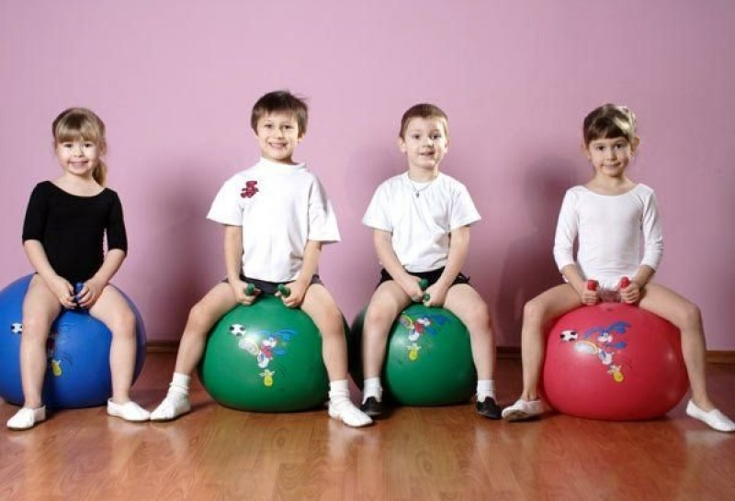
Актуальность Проблема здоровья подрастающего поколения в последнее время стала очень актуальна, так как обществу нужны творческие, гармонично развитые, активные люди. Негативное влияние на организм ребенка различных факторов окружающей среды приводит к ухудшению состояния его здоровья, снижению умственной и физической активности.

Slide 3
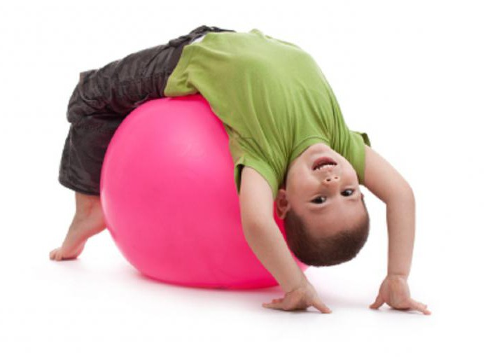
Цель проекта: развивать физические качества и укреплять здоровье воспитанников.

Slide 4
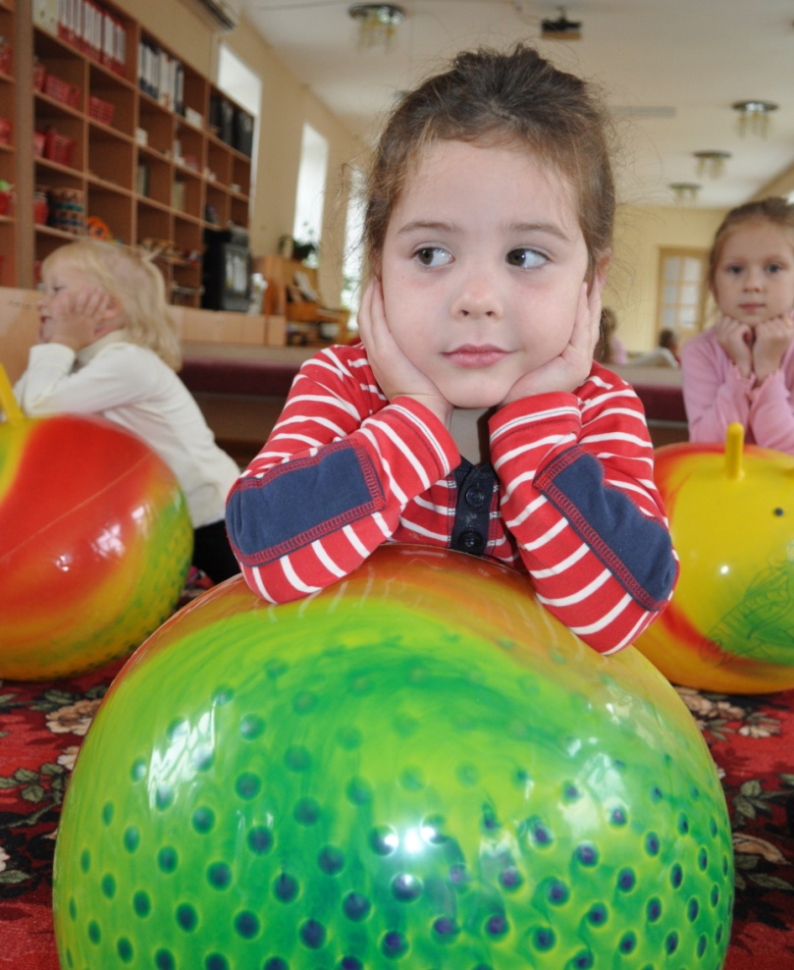
Задачи проекта: Оздоровительные: 1. Укреплять здоровье детей с помощью фитболов. 2. Развивать силу мышц, поддерживающих правильную осанку. 3. Совершенствование функций организма, повышение его защитных свойств и устойчивости к заболеваниям с помощью фитболов.

Slide 5
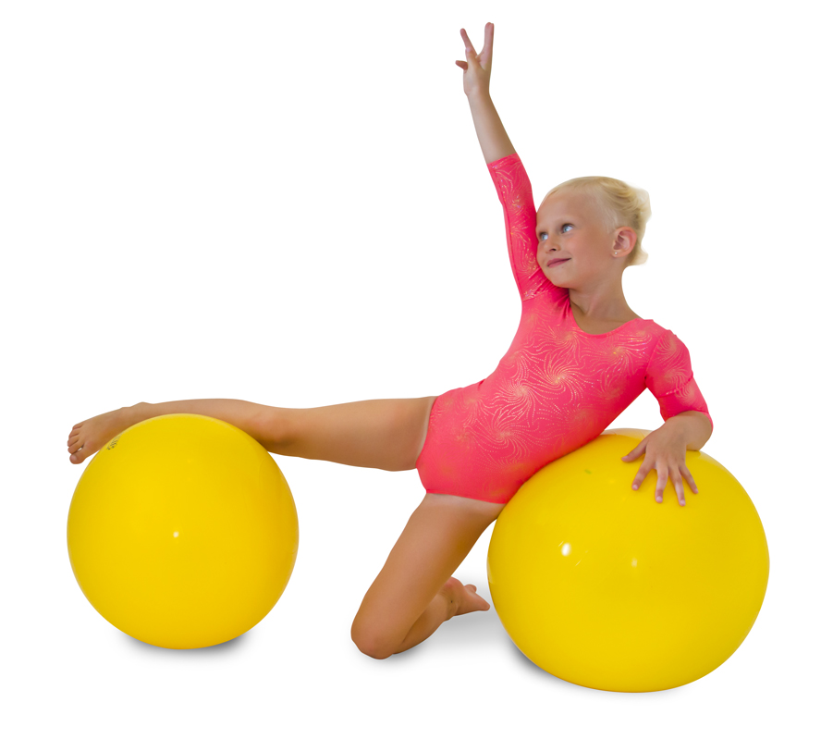
Задачи проекта: Образовательные: 1. Развивать двигательную сферу ребенка и его физические качества: выносливость, ловкость, быстрота, гибкость.

Slide 6
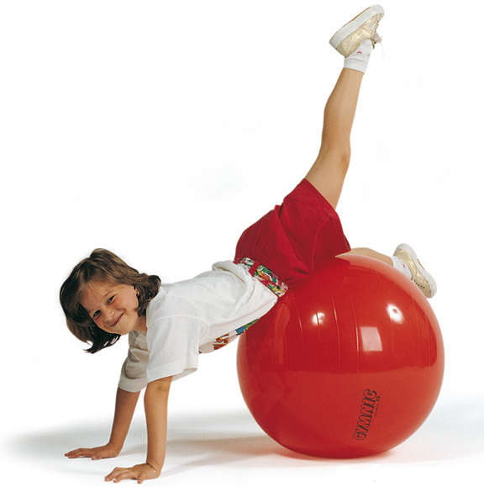
Задачи проекта: Воспитательные: 1.Воспитывать интерес и потребность в физических упражнениях и играх.

Slide 7
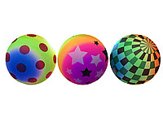
Принципы реализации цели и задач проект: доступность - подбор мячей, упражнений и методов организации занятий в соответствии с возрастом и возможностями детей; постепенность - от простого к сложному; повторяемость и систематичность занятий.

Slide 8
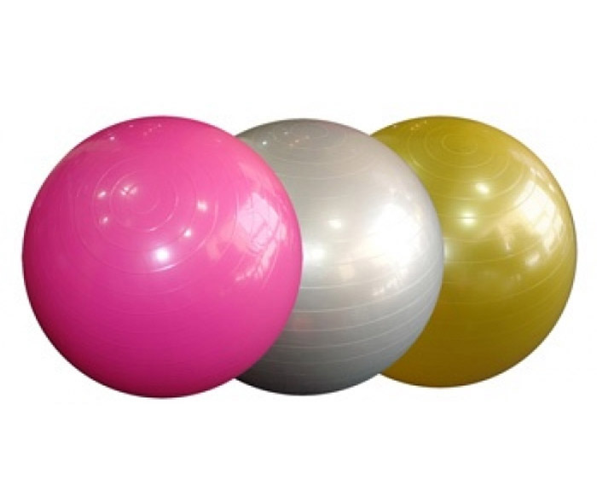
Физиологическое воздействие фитбола на организм Фитбол в переводе с английского означает «мяч с опорой», который используется в оздоровительных целях. Упражнения на мячах обладают оздоровительным эффектом, который подтвержден опытом работы специализированных, коррекционных и реабиталиционных медицинских центров Европы. За счет вибрации при выполнении упражнений и амортизационной функции мяча улучшаются обмен веществ, кровообращение и микродинамика в межпозвоночных дисках и внутренних органах, что способствует разгрузке позвоночного столба, мобилизации различных его отделов. Упражнения на мячах тренируют вестибулярный аппарат, развивают координацию движений и функцию равновесия, оказывают стимулирующее влиянием на обмен веществ организма.

Slide 9
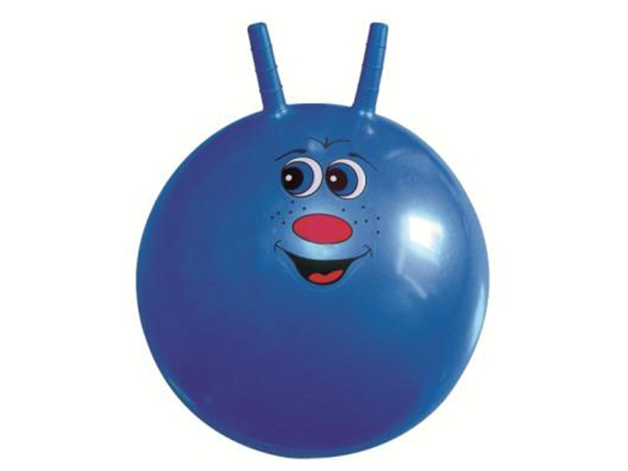
Направленность упражнений «Фитбол – гимнастики» 1. Укрепление мышц рук и плечевого пояса. 2. Укрепление мышц брюшного пояса. 3. Укрепление мышц спины и таза. 4. Укрепление мышц ног и свода стопы. 5. Увеличение гибкости и подвижности суставов. 6. Развитие функции равновесия и вестибулярного аппарата. 7. Формирование осанки.

Slide 10
Классификация упражнений на фитболах по целевой направленности
Упражнения
фитбол – гимнастики
Содействие профилактике и коррекции различных заболеваний
Развитие двигательных способностей
Развитие музыкально – ритмических и творческих способностей

Slide 11
Классификация упражнений фитбол – гимнастики по педагогическому признаку
Упражнения на фитболах, используемые на занятиях
Гимнастические упражнения (разновидности ходьбы, бега, прыжков, ОРУ)
Коррекционно – профилактические упражнения (профилактика и коррекция различных заболеваний)
Подвижные и музыкальные игры и эстафеты
Упражнения с мячом (броски, перекаты, ведение мяча)

Slide 12
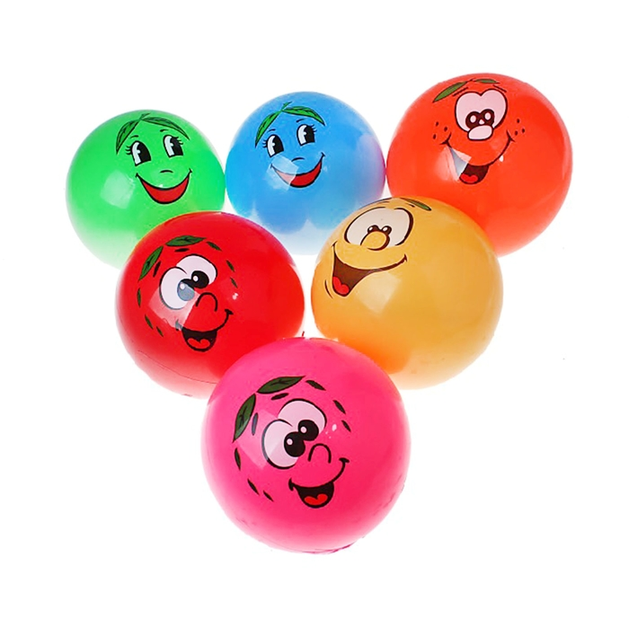
Этапы проекта: Подготовительный Основной Заключительный

Slide 13
Ожидаемые результаты:
1. Положительная динамика в состоянии здоровья и физическая подготовленность детей, снижение заболеваемости воспитанников;
2. Увеличение интереса к занятиям физической культуры, к здоровому образу жизни;
3. Заинтересованность родителей, в различных формах оздоровления детей, участие в конкурсах различных уровней, выступление с открытыми показами перед детьми и родителями других групп МБДОУ.

Slide 14
Используемые источники:
1. Сулим Е.В. Детский фитнес. Физкультурные занятия для детей 3-5 лет.- М.: ТЦ Сфера , 2014 год.- 160с.
2. Адашкявичене Э.Й. Спортивные игры и упражнения в детском саду: Кн. для воспитателя детского сада. М.,1992.
3. Зимонина В.Н. Расту здоровым. Программно- методическое пособие для детского сада: в 2ч.М., 2013.
4. Казина О. Б. Веселая физкультура для детей и их родителей. Занятия, развлечения, праздники, походы./ О. Б. Казина; худож. Е. А. Афоничева, В. Н. Куров. – Ярославль: Академия развития; Владимир: ВКТ, 2008. – 144 с.: ил. – (Серия: «Детски сад: день за днем. В помощь воспитателям и родителям. Здоровьесберегающие технологии в образовании»).
5. Муллаева Н. Б. Конспекты – сценарии занятий по физической культуре для дошкольников: Учебно – методическое пособие – СПб.: «ДЕТСТВО – ПРЕСС», 2010 – 160 с., ил.
6. Фирилева Ж. Е. Сайкина Е. Г. «Фитнес – Данс» лечебно – профилактический танец. Учебно – педагогическое пособие для педагогов дошкольных и школьных учреждений. – СПб, «Детство – Пресс», 2014.

Slide 15
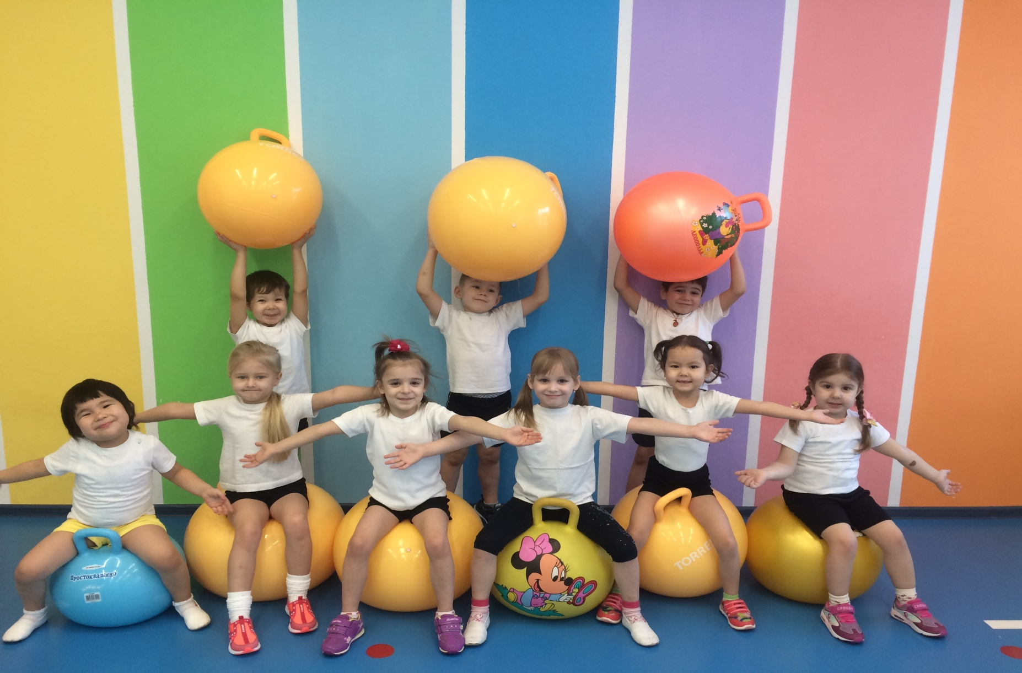
Спасибо за внимание!

